Slide 1
第八章 应力应变状态分析(6)
第三十六讲知识点
应变能密度的一般表达式
体应变与畸变
畸变能密度与体积改变能密度
正轴应力应变关系
各向异性与拉剪耦合

Slide 2
第八章 应力应变状态分析(6)
第三十六讲知识点
应变能密度的一般表达式
体应变与畸变
畸变能密度与体积改变能密度
正轴应力应变关系
各向异性与拉剪耦合

Slide 3
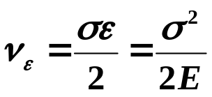
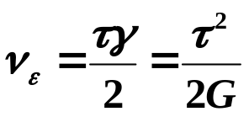
§8-8 复杂应力状态下的应变能
一、 应变能密度的一般表达式
单向受力与纯剪应力状态下的应变能密度
y
y
σ
dx
dx
τ
dy
dy
τ，
γ
x
x
dz
dz
z
σ
z
单向受力
纯剪切

Slide 4
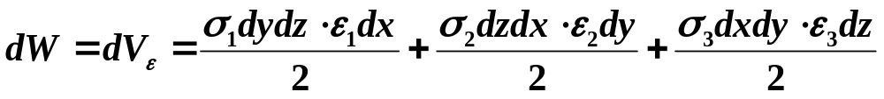
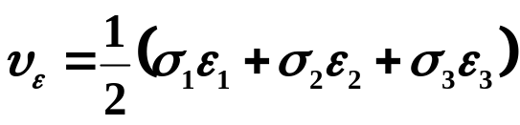
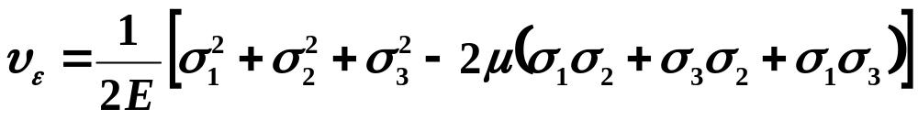
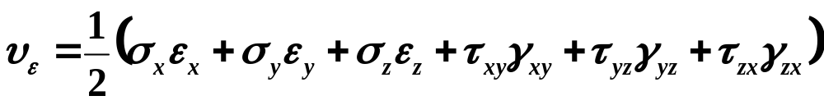
三向应力状态下的应变能密度：
σ₂
dz
σ₁
dy
σ₃
dx
广义胡克定律
应变能密度：
➢ 对于非主应力微体：

Slide 5

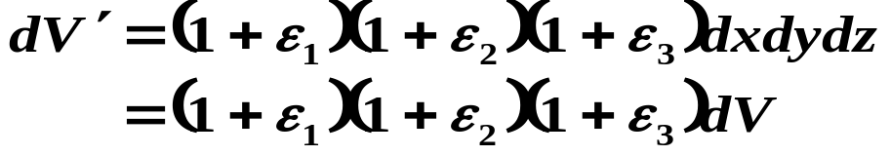

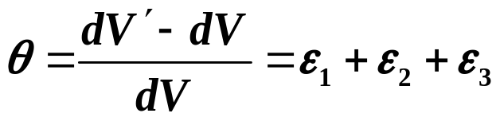
二、 体应变与畸变
1. 体应变(微体的体积变化率)
σ₂
dz
σ₁
dy
σ₃
(略去高阶小量)
dx

Slide 6
2. 体应变与畸变比较
体应变
畸变
τ
σ
dz
dz
τ
σ
dy
dy
σ
dx
dx
发生畸变的主应力微体

Slide 7
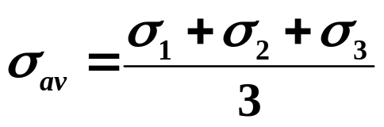



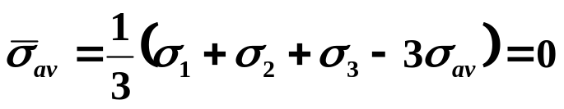
3. 任意应力状态分解为平均应力与应力偏量
平均应力
应力偏量
σ₂
σ_{av}
σ₂-σ_{av}
σ₁
σ_{av}
σ₁-σ_{av}
=
+
σ₃
σ_{av}
σ₃-σ_{av}
平均应力的应力偏量为零

Slide 8
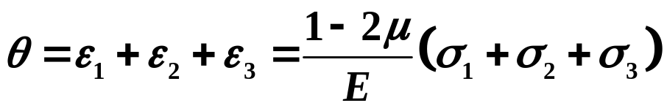
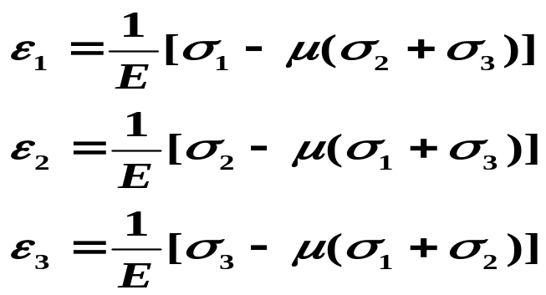
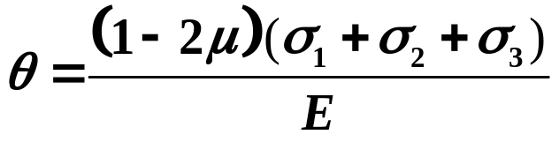
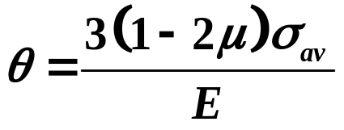
4. 平均应力与体应变关系
σ₂
dz
由广义胡克定律
σ₁
dy
σ₃
dx

Slide 9

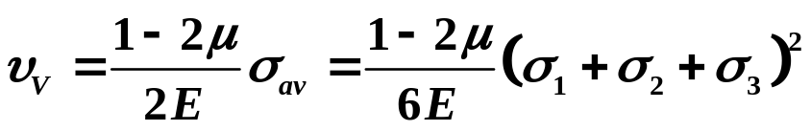
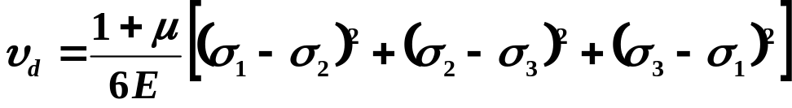
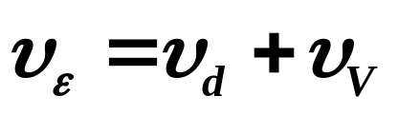
三、 体积改变能与畸变能密度
总应变能密度：
σ_{av}
体积改变能密度，即平均应力的应变能密度：
σ_{av}
令上式
σ_{av}
畸变能密度
σ₂-σ_{av}
注意到左边微体有
σ₁-σ_{av}
σ₃-σ_{av}

Slide 10
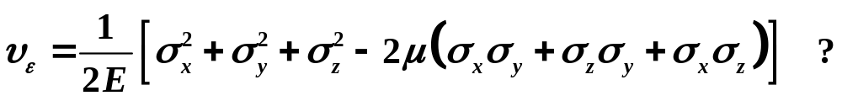
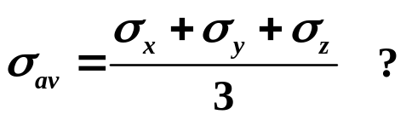
思考题：
1. 对于主平面微体，应变能密度
对于非主平面微体，应变能密度是否为
2. 对于主平面微体，平均应力
对于非主平面微体，平均应力是否为

Slide 11
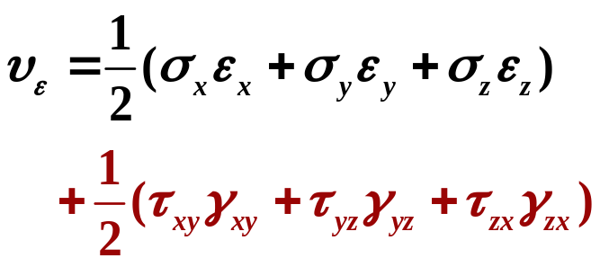

1. 对于非主平面微体，应变能密度是否等于
τ
σ_{Η}
Η (σ_{α}, τ_{α})
答：不等于，漏了剪切应变能。
D
τ_{Η}
2α
τ_{x}
σ
C
2α₀
o
τ_{y}
F
2. 对于非主平面微体，
平均应力是否等于
σ_{y}
Ε
(σ_{x}+σ_{y})/2
(σ_{x}-σ_{y})/2
答：等于。
σ_{x}
2倍σ轴圆心坐标，3维情形根据转轴公式证

Slide 12

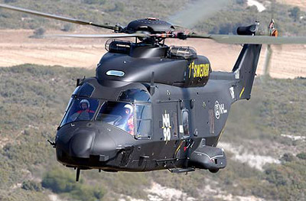
§8-9 复合材料的应力、应变关系
复合材料已经大量用于制造飞机的零部件
“虎”式武装侦察直升机
NH90中型运输直升机

Slide 13
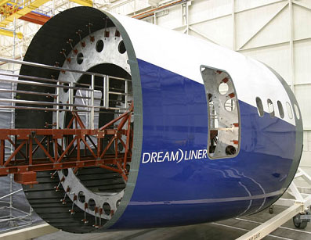
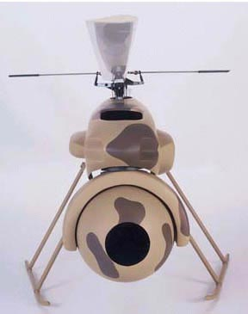
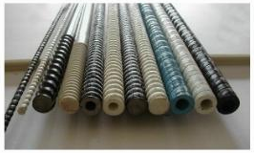
首个全尺寸复合材料整体机身段(波音)
TAG-M65、TAG-M80
战术航宇集团(TAG)
复合材料钢筋

Slide 14


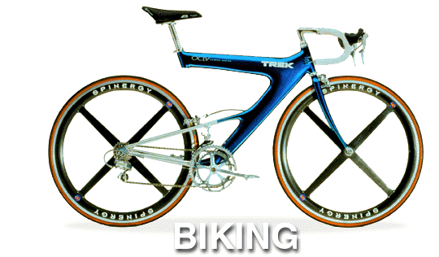

复合材料制造的体育用品

Slide 15
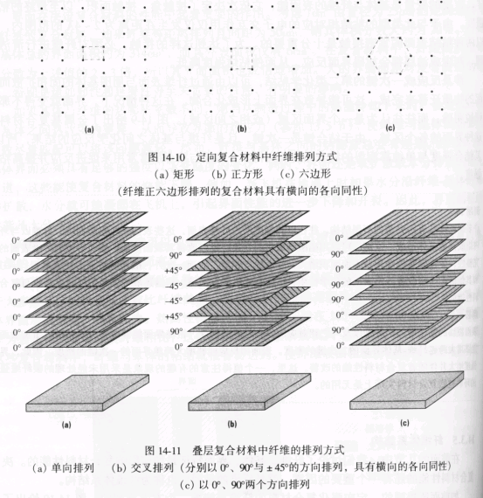

Slide 16
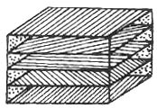
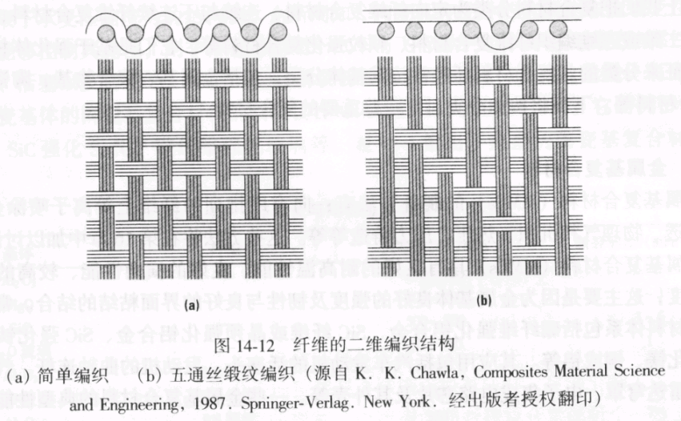

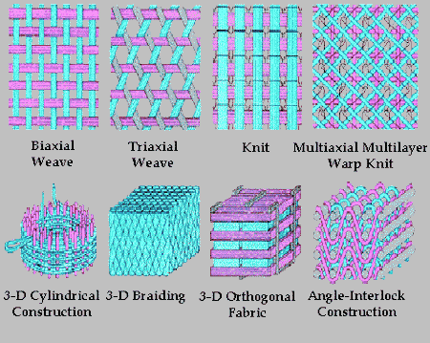
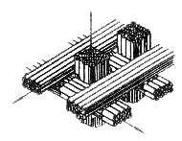

Slide 17
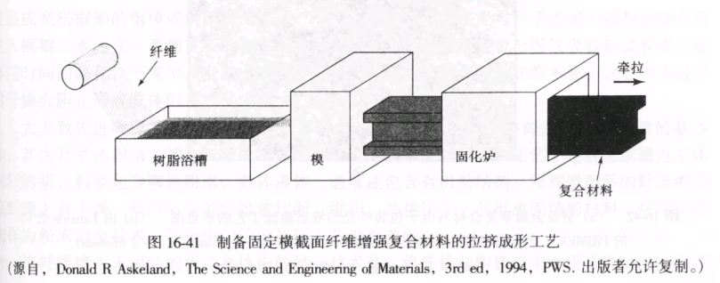
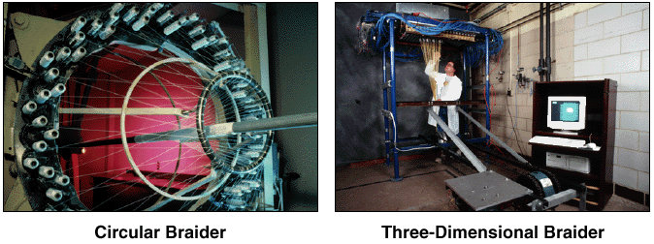

Slide 18
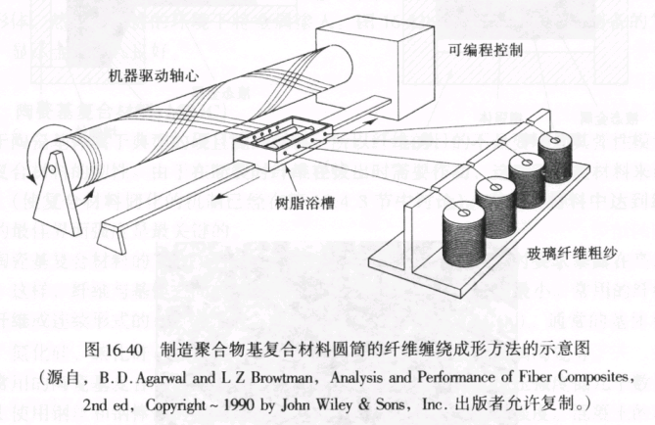

Slide 19
➢ 复合材料的定义：
由两种或两种以上材料在宏观尺度上组成的材料。
➢ 复合材料的基本特点：
1、通常由基体材料和增强材料组成；
2、不同组分材料之间有明显的界面；
3、宏观上呈现各向异性。

Slide 20
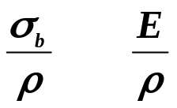
➢ 复合材料的力学性能特点：
1、比强度、比刚度大：
2、可设计性好：
复合材料的性能可以随组分材料的组合方式的改变而改变。
3、抗疲劳性能好：
单向复合材料拉伸疲劳极限一般可达(40%~70%)σ_{b}
金属材料拉伸疲劳极限一般为(30%~50%)σ_{b}
4、复合材料的力学性能分散性较大：
5、复合材料的层间剪切强度差，容易产生分层：

Slide 21
一、 纤维增强复合材料的正轴应力、应变关系
材料的主轴：
沿纤维纵向，纤维横向的坐标轴以及在此坐标系下的另外一根坐标轴。
3
2
轴1、轴2和轴3为材料的主轴。
1
2
➢ 研究所有应力均位于轴1、2坐标平面时的平面应力问题:
σ₂
σ₁
σ₁
1
τ₁₂
应力应变关系 ？
σ₂

Slide 22
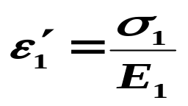
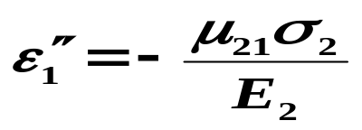
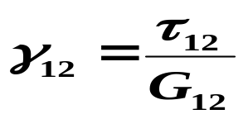
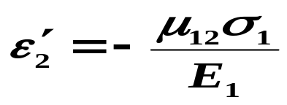
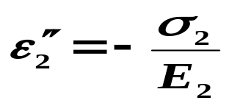
➢ 分析方法——叠加法
2
2
2
σ₂
σ₁
σ₁
1
1
1
γ₁₂
σ₂
E₁与 μ₁₂——纵向弹性模量
与纵向泊松比
E₂与 μ₂₁——横向弹性模量
与横向泊松比
G₁₂——纵向切变模量

Slide 23
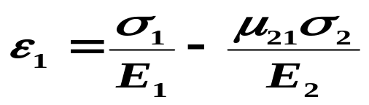
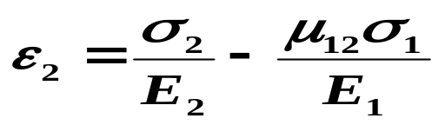
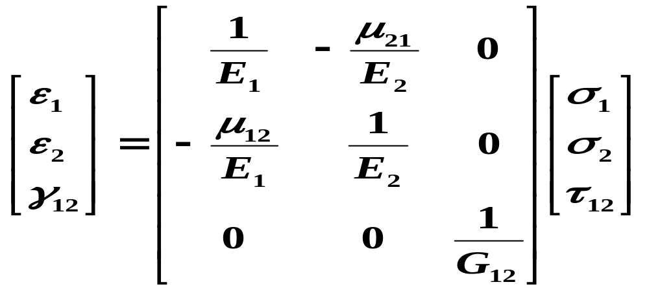
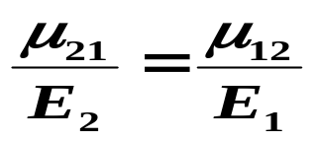
可以证明：

Slide 24
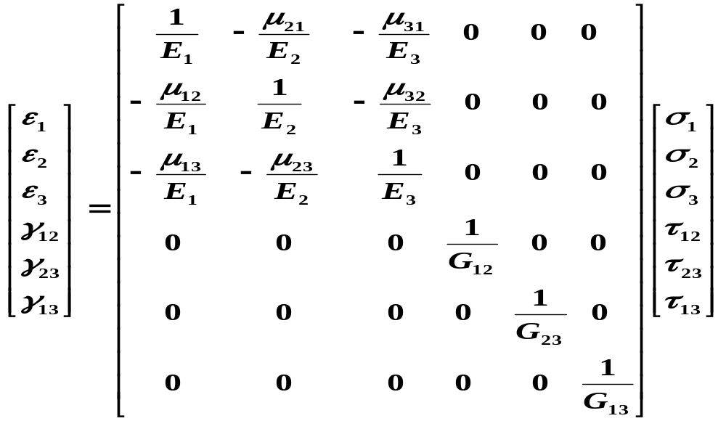
➢ 所有应力均作用于正轴坐标平面时的三向应力状态:

Slide 25
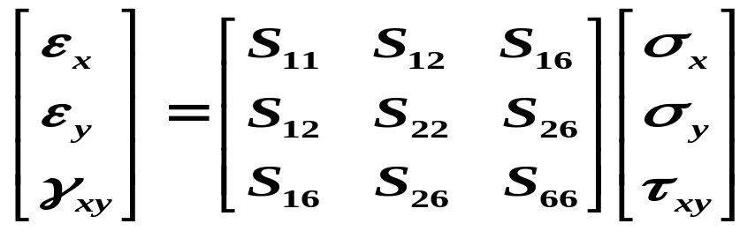
二、 纤维增强复合材料的偏轴应力、应变关系
y
2
σ_{y}
1
σ₁
σ₂
τ₁₂
α
σ_{x}
x
o
应力转换：σ₁ ，σ₂ ，τ₁₂ 用σ_{x} ，σ_{y} ， τ _{xy} 表示；
应变转换：ε₁ ， ε ₂ ， γ ₁₂ 用ε _{x} ， ε_{y} ，γ_{xy} 表示；

Slide 26






三、 各向异性与拉剪耦合：
☞ S₁₆与S₂₆ 均不为零
☞ S₁₁, S₂₂与S₆₆ 和角度相关
➢ 拉伸与剪切之间存在耦合
σ_{x}
σ_{x}
τ_{xy}

Slide 27

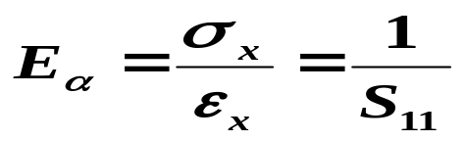
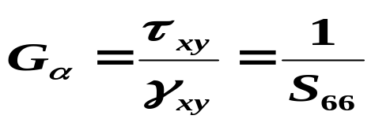
➢ 应力主轴与应变主轴不重合：
σ_{x}
σ_{x}
x 截面为应力主平面；
但不为应变主平面。
➢ 弹性常数具有方向性：
σ_{x}
σ_{x}
S₁₁与S₆₆均与主轴
的方位角α有关
σ_{x}
σ_{x}

Slide 28
作业
8-16
8-20
8-22

Slide 29
谢谢

